Slide 1





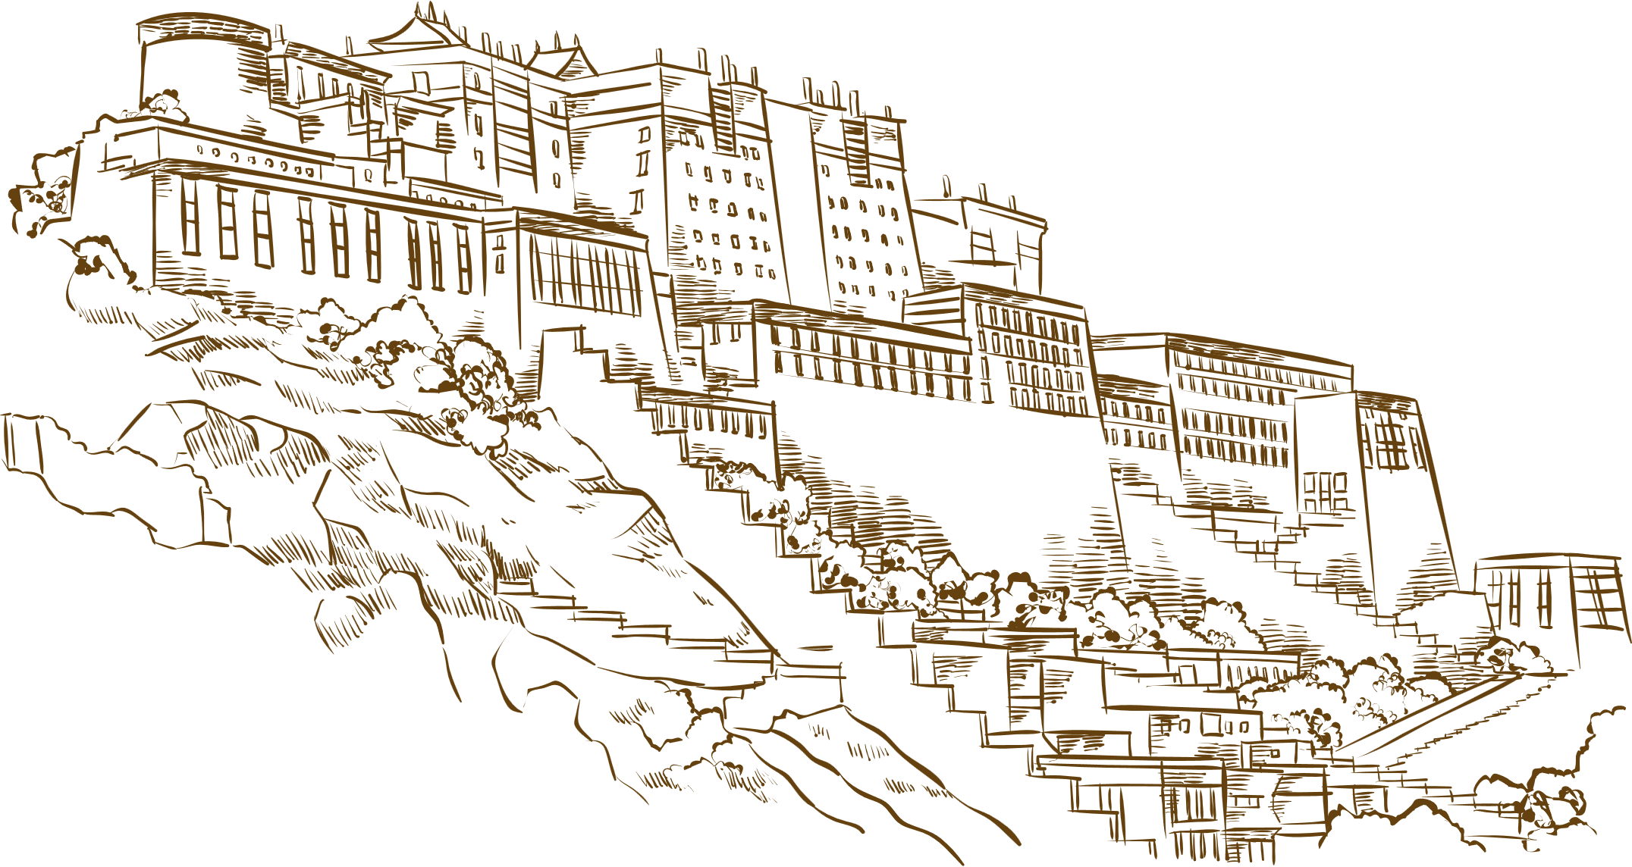
software
Engineer
Eng. Reem Al-Waeel

Slide 2
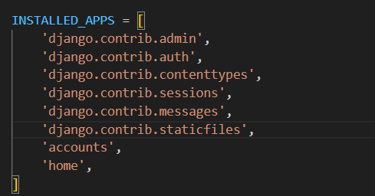
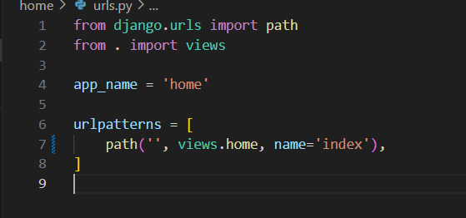
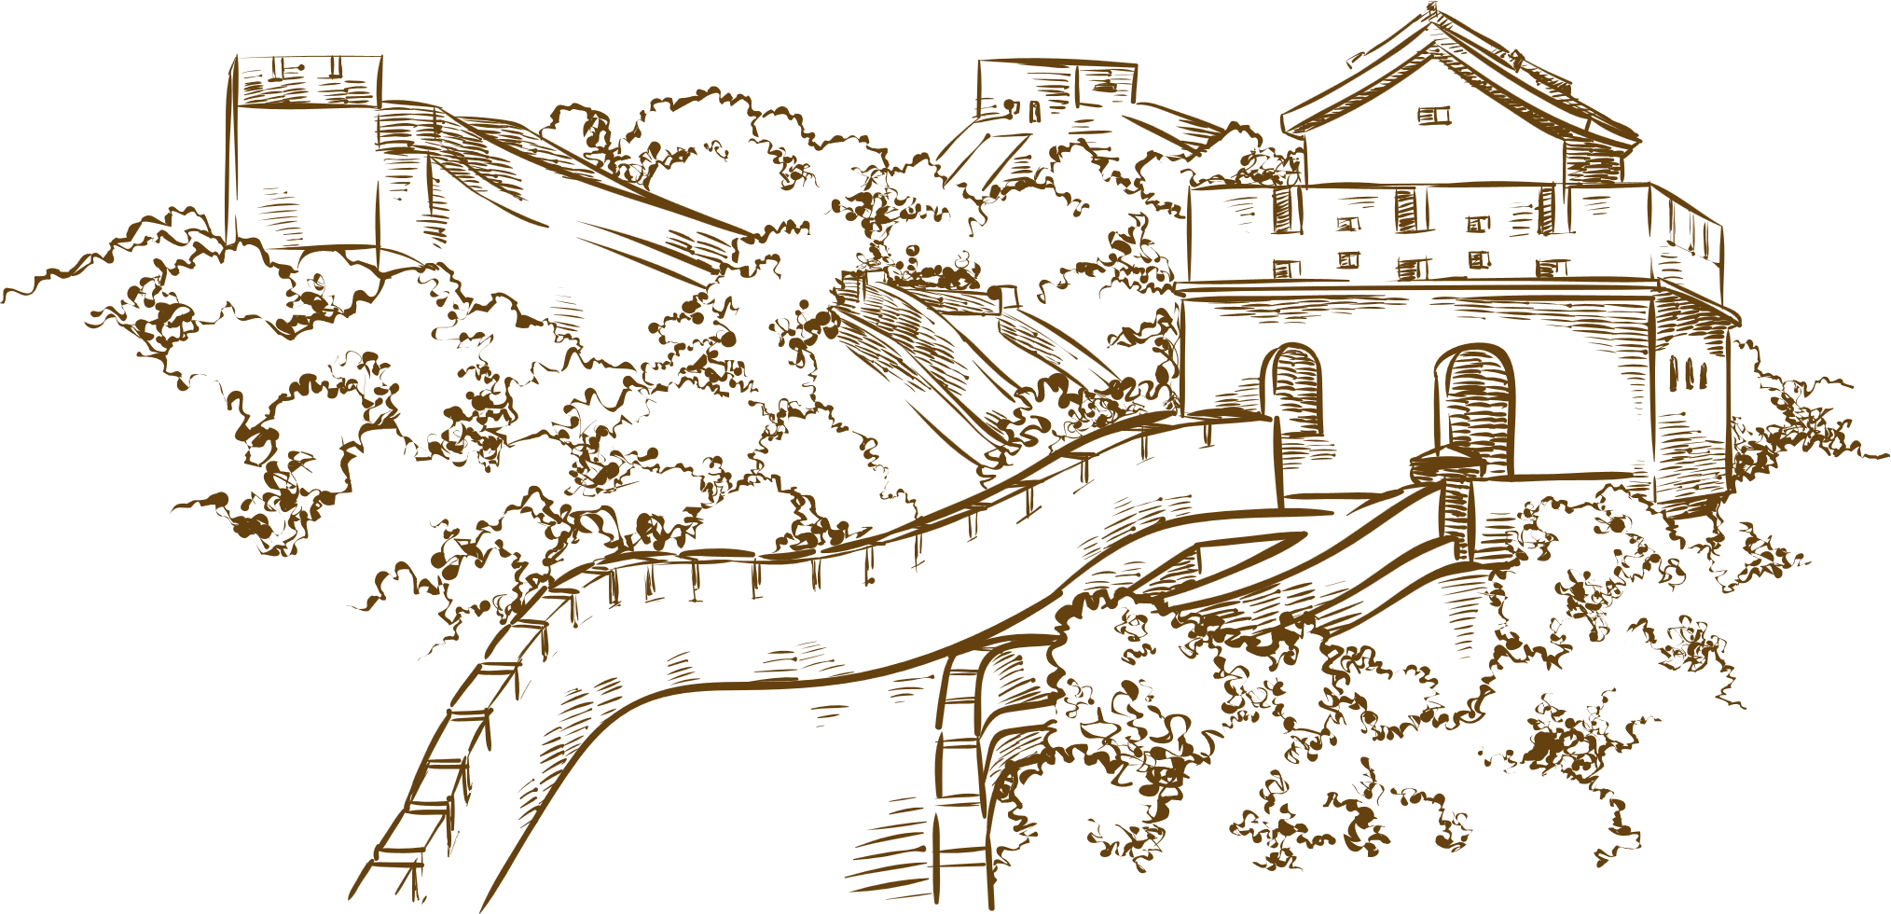
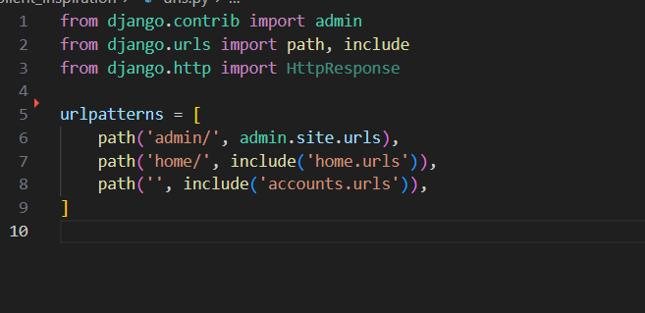
1
تعريف التطبيقات ربطها استدعاءها

Slide 3

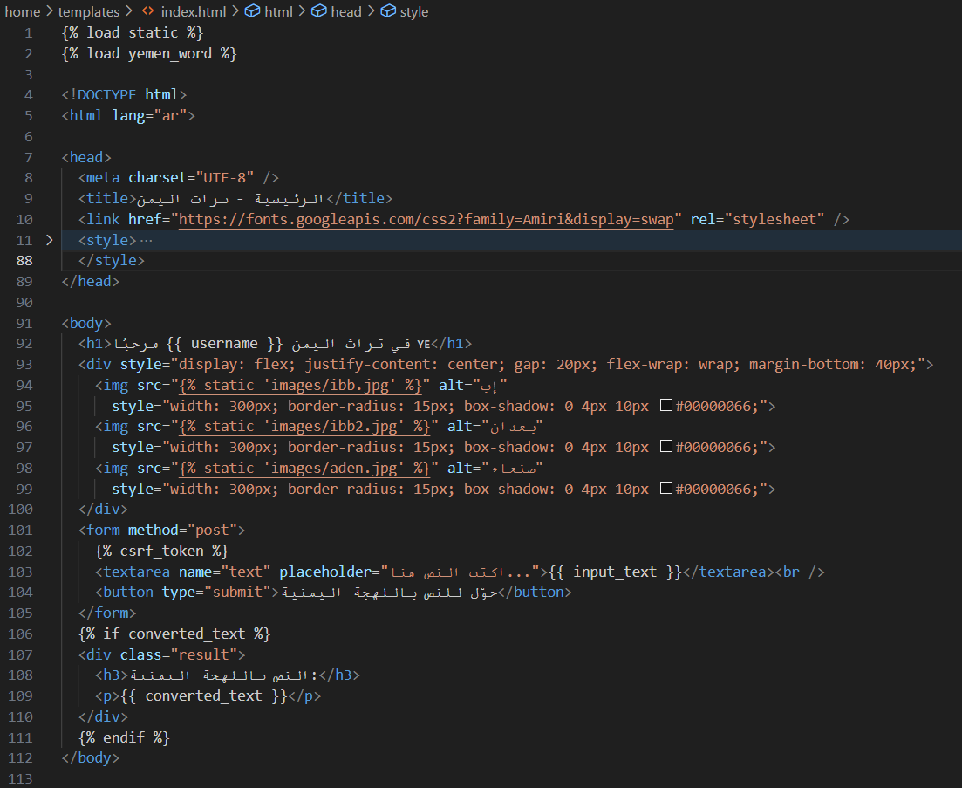
2
صفحة الرئيسية تم استدعاء فيها الفلتر الخاص بي

Slide 4
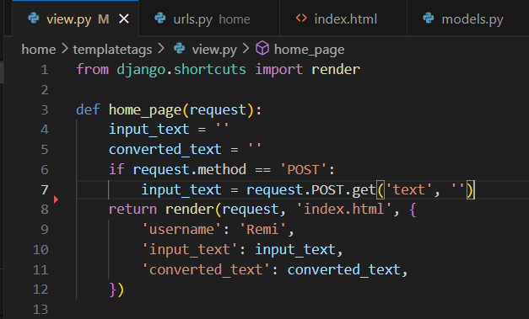
3
اذا لايوجد اسم مستخدم يظهر كلمة زائر
يأخذ النص المكتوب داخل ال TEXT
استخدام فلتر اللي انشأته
يعرض بعدين البيانات في الصفحة مثل اسم المستخدم والنص والنص المحول

Slide 5
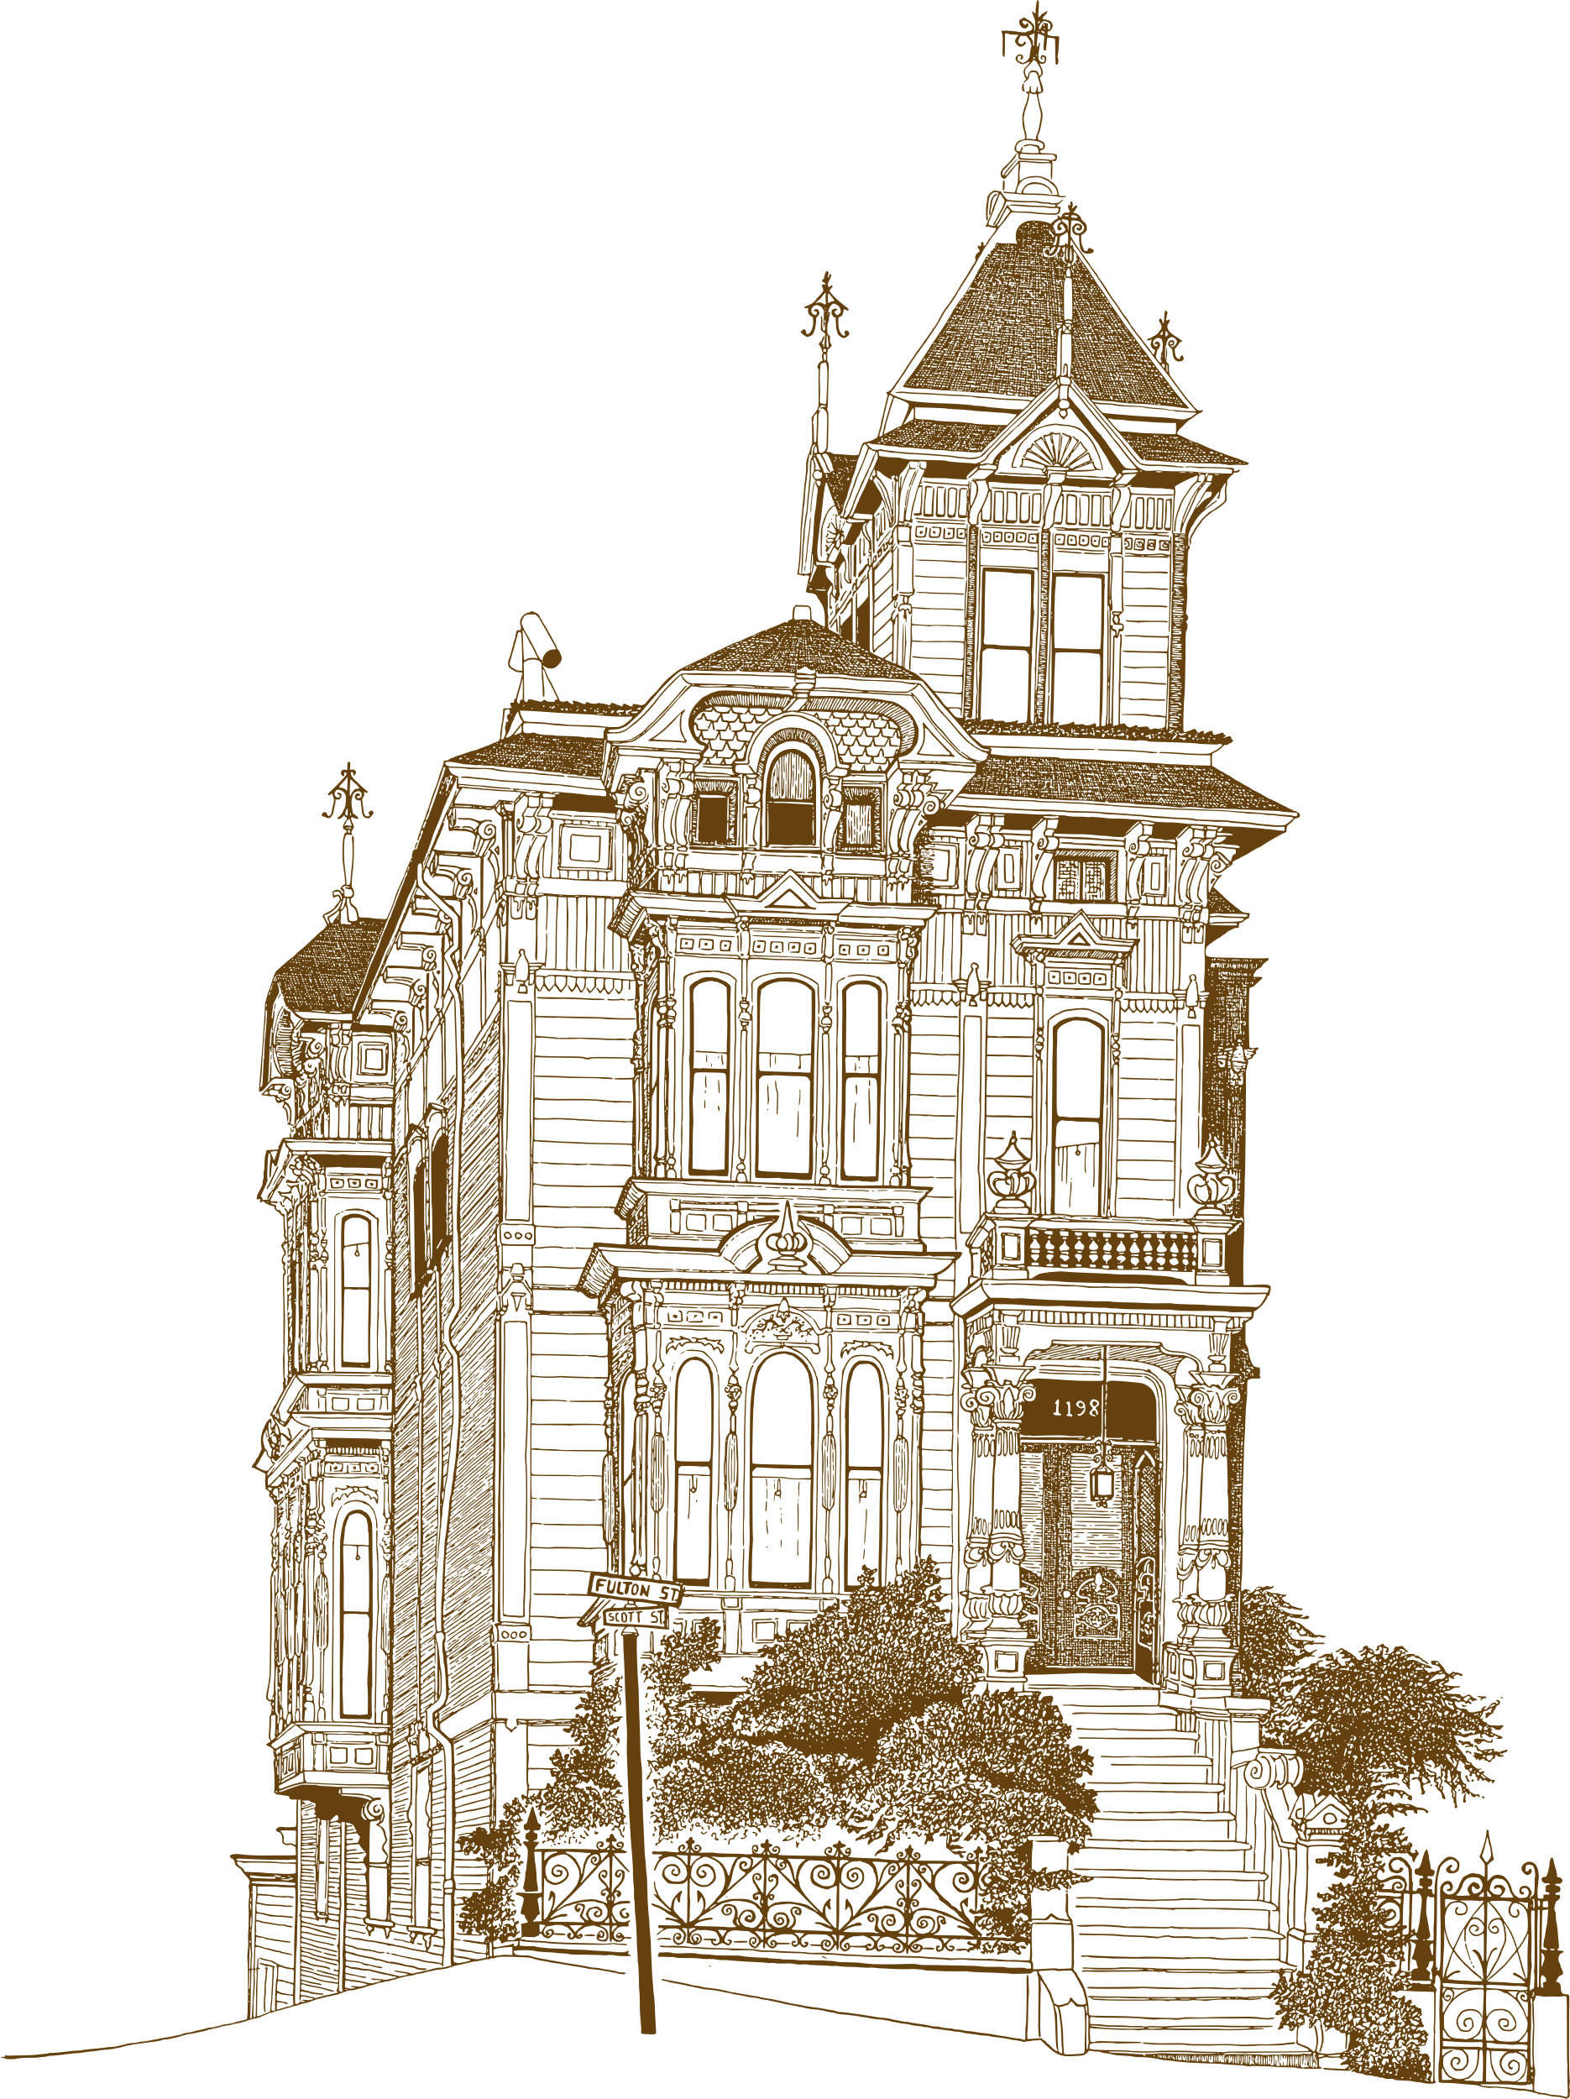
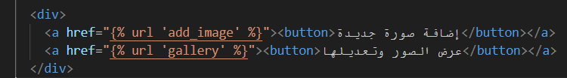
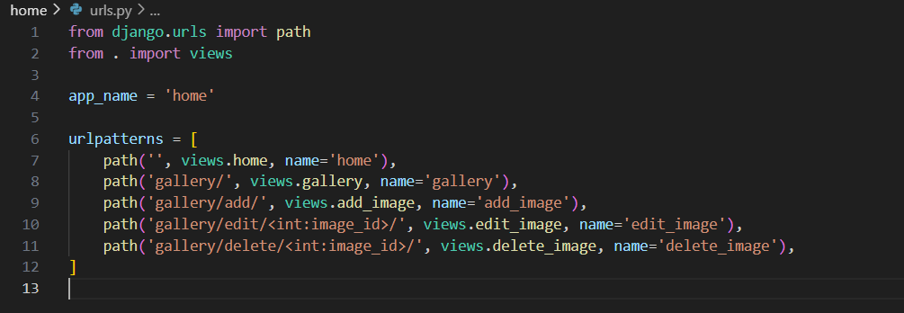
4
صفحات فرعية داخل الHOME
ربطنها بال URLS

Slide 6
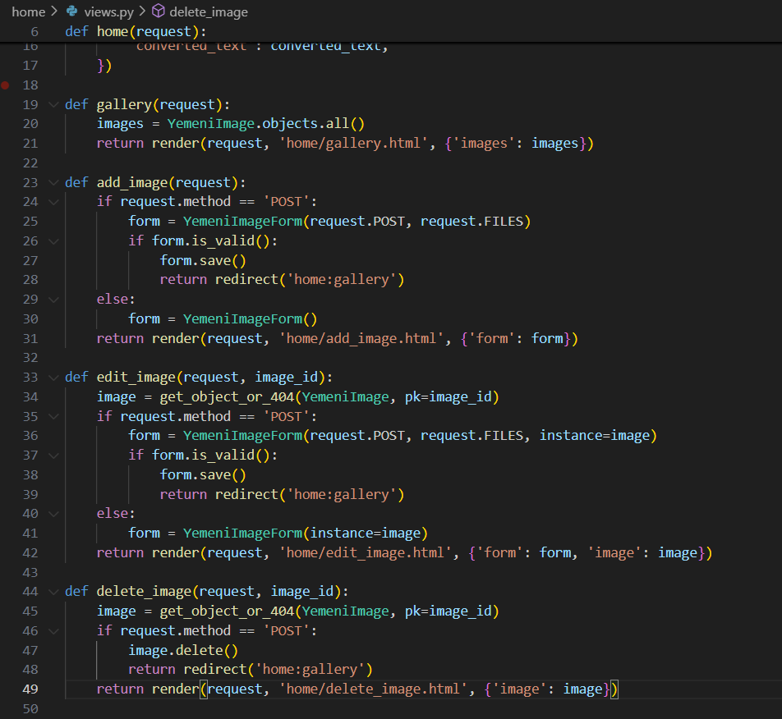

5
استدعاء الدوال
عرض جميع الصور اللي خزنها داخل قاعدة البيانات ب استخدام منطق الموديل
يعرض لصورة اذا المستخدم سوي إضافة صورة او يطلع صفحة فاضية
تعديل الصورة نوصل للصورة حسب الI id الخاص بها وتعرضها لو كان نحتاج يعدلهاا مرة أخرى
تجيب الid وتحذف الصورة

Slide 7
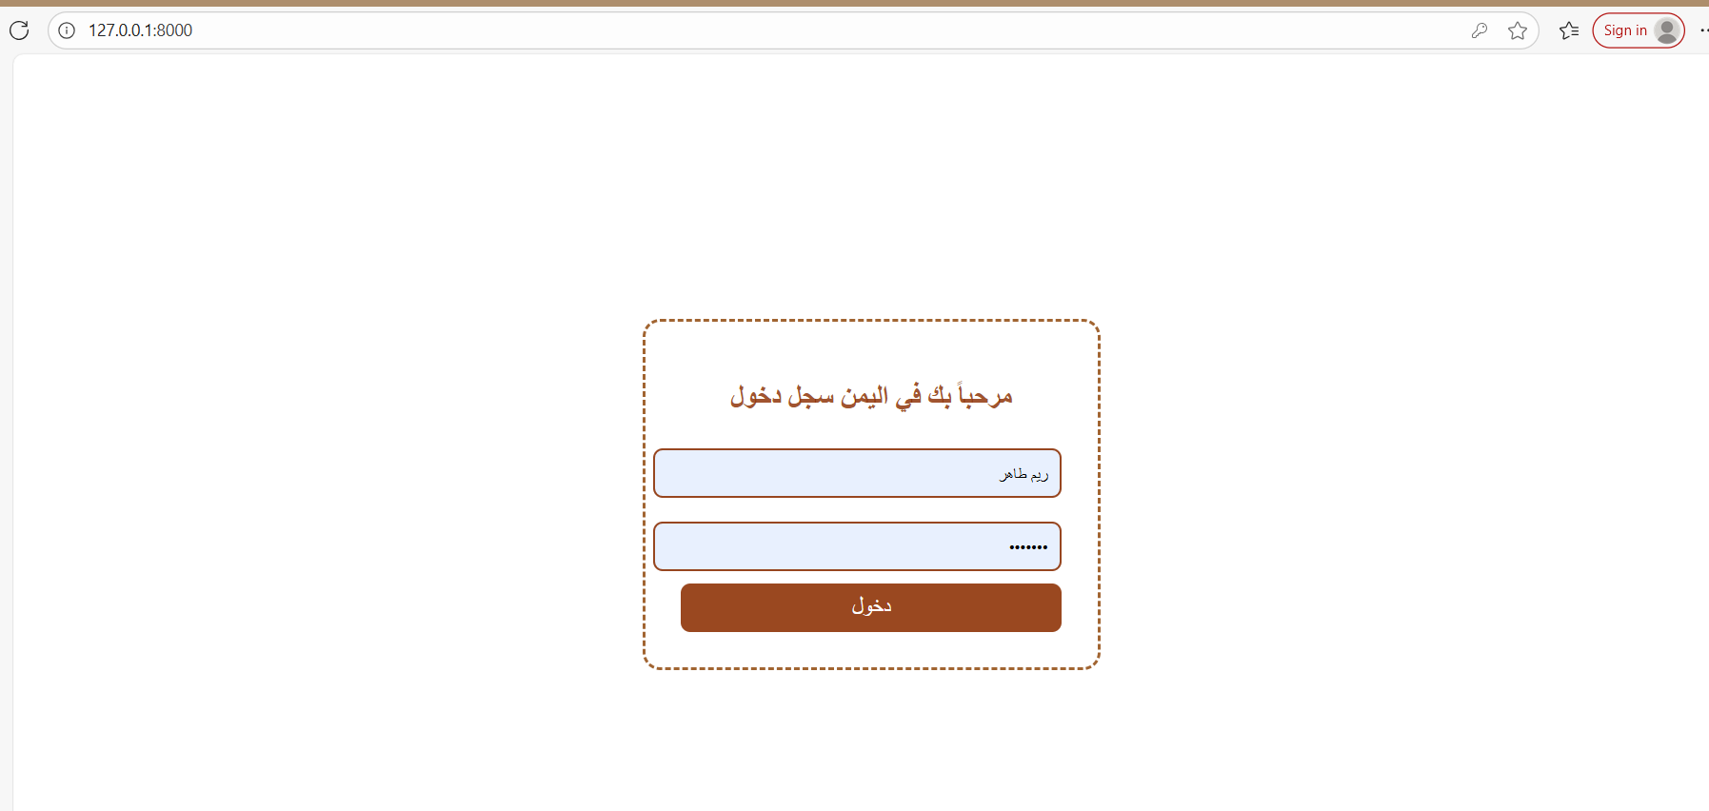
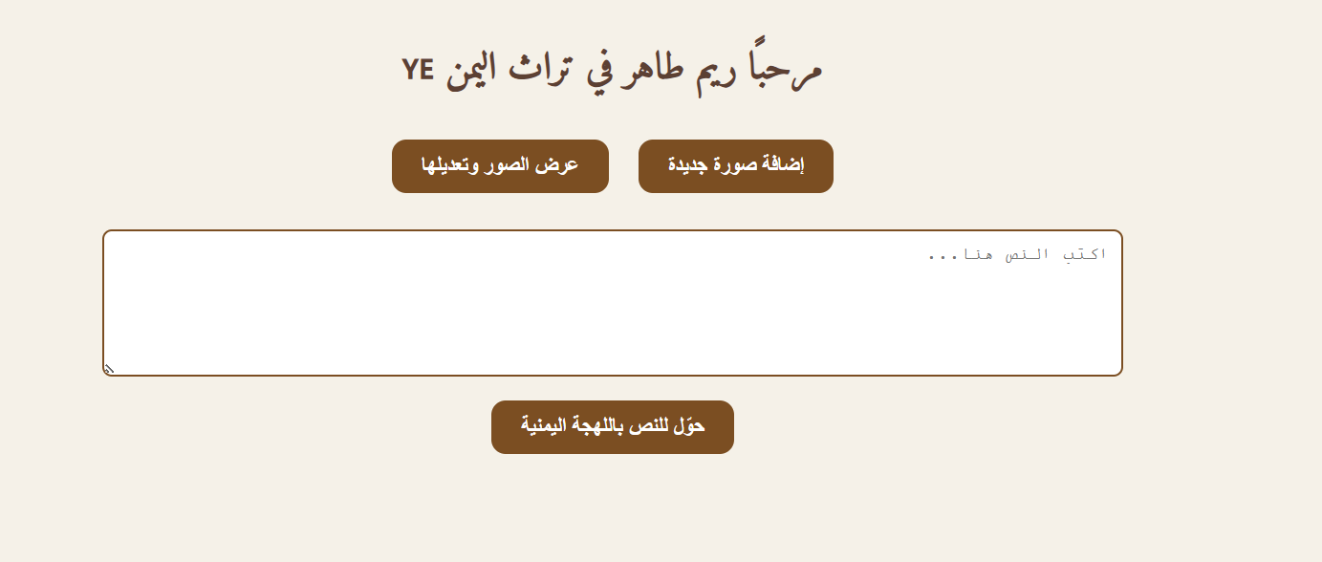
6

Slide 8

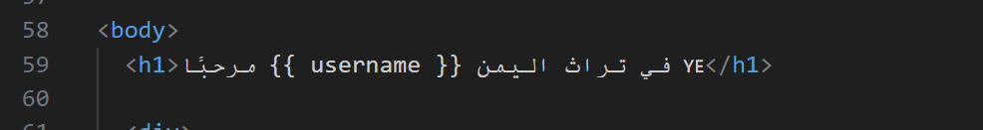
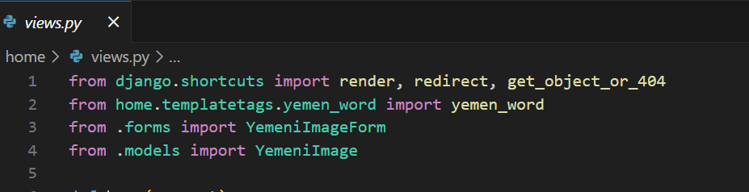
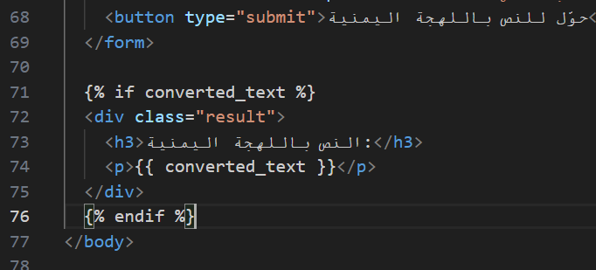
7
استخدام البيانات داخل الفورم
استدعاء المكاتب+ الفلتر الخاص بي +استدعاء الموديل والفورم للتعامل معهن دون خطاء
استخدام الفلتر بعد تعريفه داخل الفيو كما وضحت سابقا

Slide 9
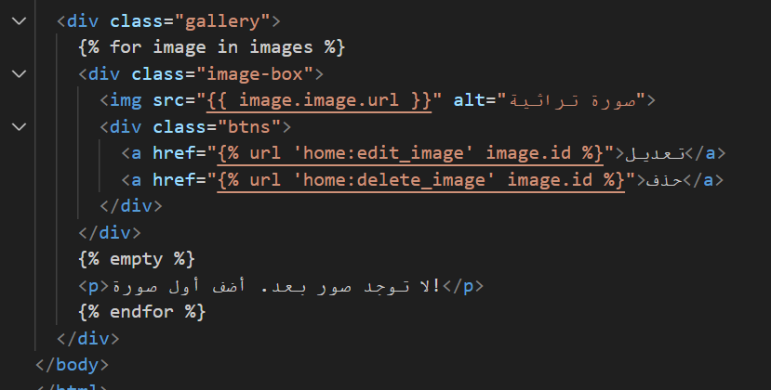
8
في السابق استخدمنا الشرط وهنا استخدمنا الدوران

Slide 10
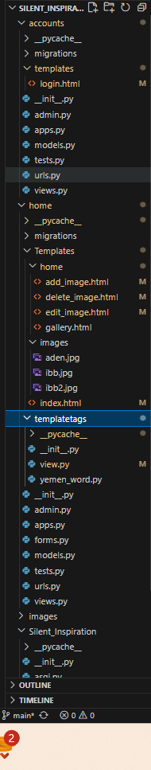
9
مسارات الملفات

Slide 11



10
لم يتم تضمين جميع الصفحات لكثرتها ولكن لقد تم رفعها للمستودع

Slide 12
Thank
You

